Slide 1
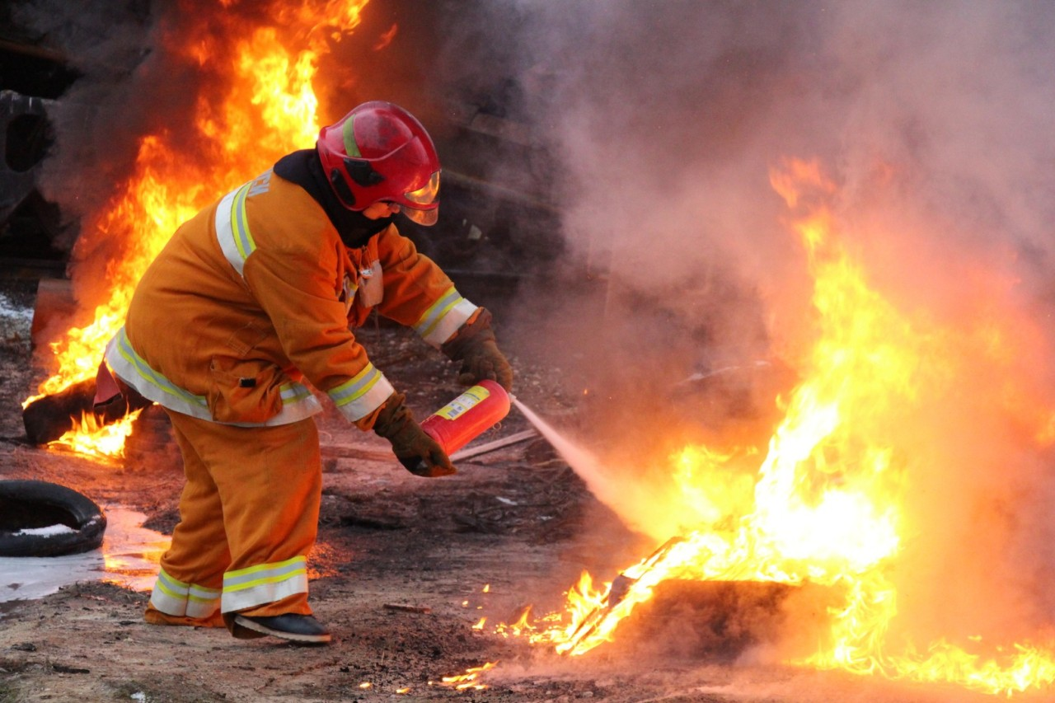
ПРОКУРАТУРА ВАРГАШИНСКОГО РАЙОНА
КУРГАНСКОЙ ОБЛАСТИ
Правила пожарной безопасности
2021 год

Slide 2
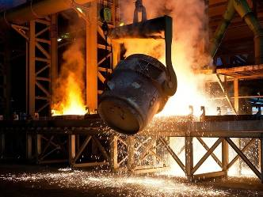
Огонь на службе у людей
При помощи огня человек обеспечил себя теплом и светом.
Без огня сегодня невозможна жизнь человека на нашей планете: огонь плавит руду, горение приводит в движение автомашины, пароходы, самолёты, ракеты, помогает вырабатывать электроэнергию.

Slide 3
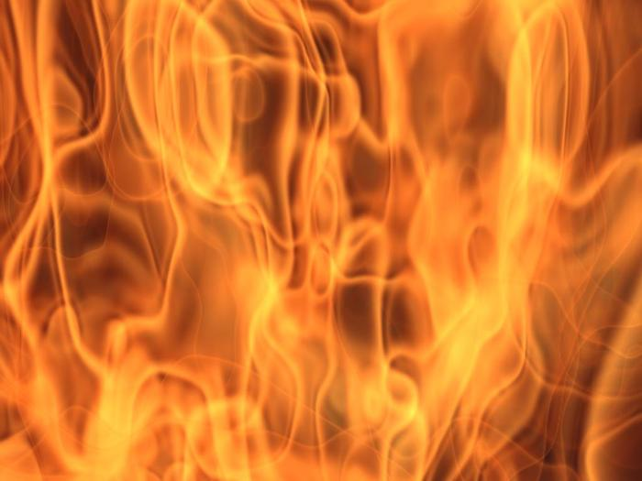
Огонь может быть не только другом
Пожар – неконтролируемый процесс горения, уничтожающий материальные ценности и создающий опасность для жизни людей

Slide 4
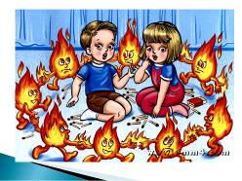
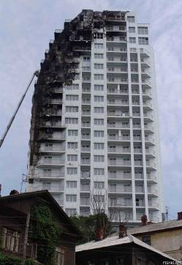
Пожар в городских квартирах
Наиболее часто пожары возникают в городских квартирах.
Опасность возникновения пожара в жилище человека постоянно возрастает.
В каждом доме увеличивается количество электроприборов. Это холодильники, телевизоры, радиоаппаратура, стиральные машины, электронагревательные приборы.

Slide 5
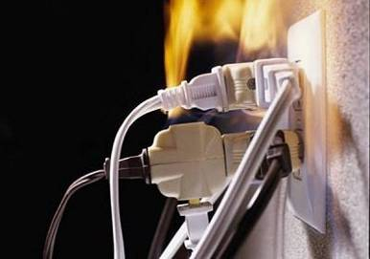
Причины пожаров
Большая часть пожаров происходит по вине самих людей, от их небрежности в обращении с огнём.
Пожар может возникнуть всюду, где огонь оказался без контроля.
Причиной пожара может стать и игра с огнём. Из-за этого вспыхивает примерно каждый шестой пожар.

Slide 6
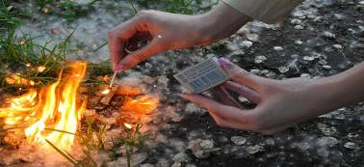
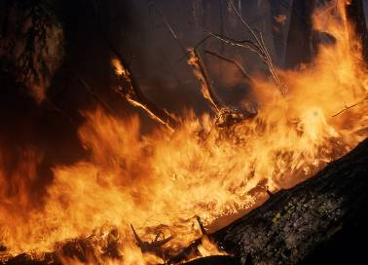
Игры детей с огнем
В начале лета начинается обильное цветение тополя.
Улицы, дворы и скверы покрываются тополиным пухом.
Дети ради забавы поджигают тополиный пух.
Часто такие игры заканчиваются пожа­ром.

Slide 7
Пиротехнические изделия
Опасность представляет неосторожное обращение с пиротехническими изделиями — хлопушками, петардами, фейерверками и бенгальскими огнями. Если искры от них попадут на легко возгораемые предметы, может вспыхнуть пожар.
Пожарную опасность представляет брошенная горящая спичка или не затушенный окурок.

Slide 8
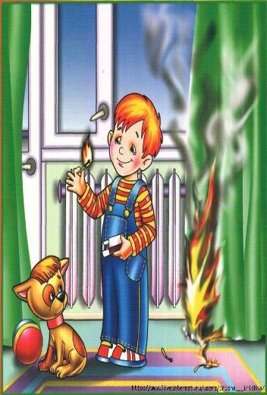
Правила пожарной безопасности:
- не играйте со спичками;
- не устраивайте игр с огнём вблизи строений;
- соблюдайте меры пожарной безопасности при пользовании пиротехническими изделиями;
- не нагревайте на огне незнакомые предметы;
- не оставляйте без присмотра электроприборы;
- не поджигайте тополиный пух и сухую траву;
- соблюдайте меры предосторожности при пользовании газовой плитой.

Slide 9
В Российской Федерации создана специальная система, на­правленная на борьбу с пожарами, — пожарная охрана.
В случае необходимости вызови пожарную охрану по телефону, наберите номер 01, с мобильного телефона 101 или 112.

Slide 11
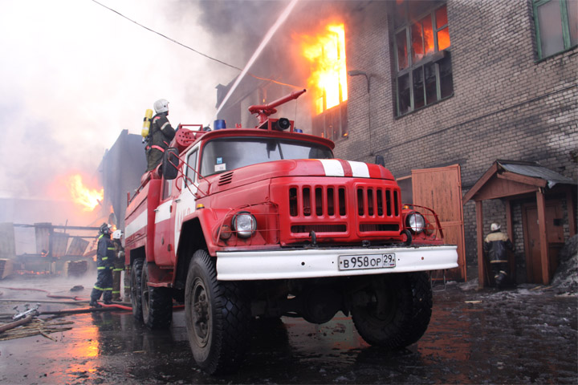
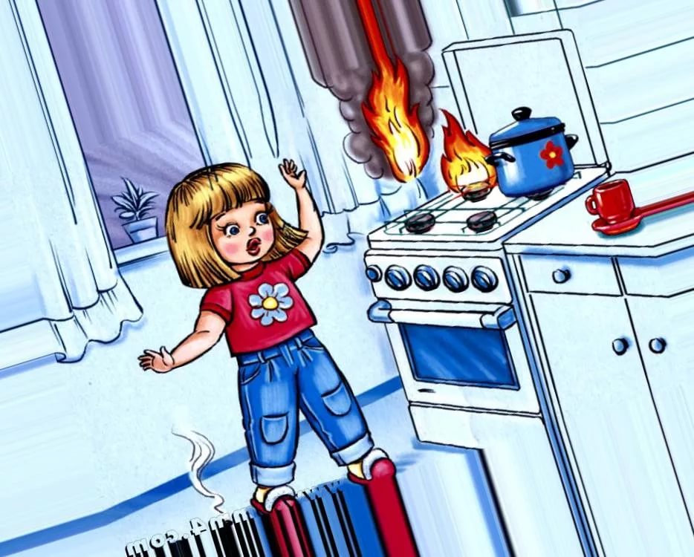
Не дожидаясь прибытия пожарных, попытайтесь потушить возгорание огнетушителем и подручными средствами (водой, плотной мокрой тканью). Легковоспламеняющиеся жидкости (бензин, керосин) тушите мокрой тканью, песком, землёй из цветочных горшков. Не открывайте окна и двери, чтобы не усилить приток воздуха к очагу пожара.
Нельзя тушить водой включённые в сеть электроприборы и лить воду на электрические провода, необходимо отключить электроэнергию.
Если ликвидировать очаг возгорания своими силами невозможно, необходимо немедленно покинуть квартиру, прикрыв за собой дверь.
В задымлённом помещении необходимо передвигаться на четвереньках (внизу меньше дыма) и дышать через влажную ткань (мокрое одеяло, пальто). Покинув квартиру, организуйте встречу пожарных, укажите им очаг пожара.

Slide 12
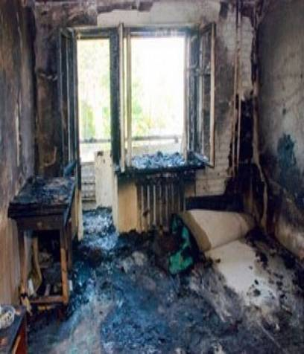
Пожар в квартире
Немедленно вызови пожарных, позвонив по телефону «01», с мобильного телефона «101» или по единому номеру 112
Сообщи диспетчеру следующие данные: причину вызова, свой точный адрес, фамилию и номер телефона, с которого ты звонишь.
Запиши фамилию или номер дежурного, принявшего вызов.

Slide 13
Бытовые пожары
Действия при пожаре в квартире
Если выйти не удалось!
Закрыть щели, чтобы прекратить поступление дыма в комнату.
Лечь на пол.
Закрыть рот ватно - марлевой повязкой или куском одежды.
Не прятаться под кровать, в шкаф.
Если в комнате есть окно – открыть его и звать на помощь.

Slide 14
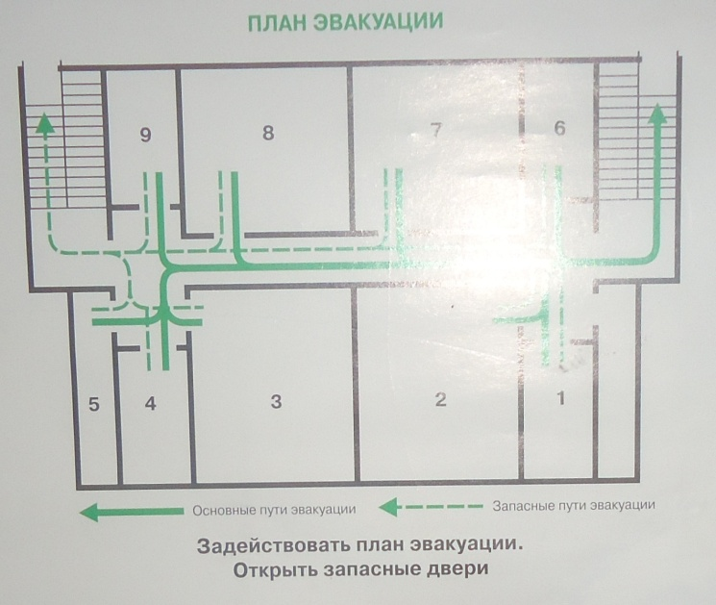
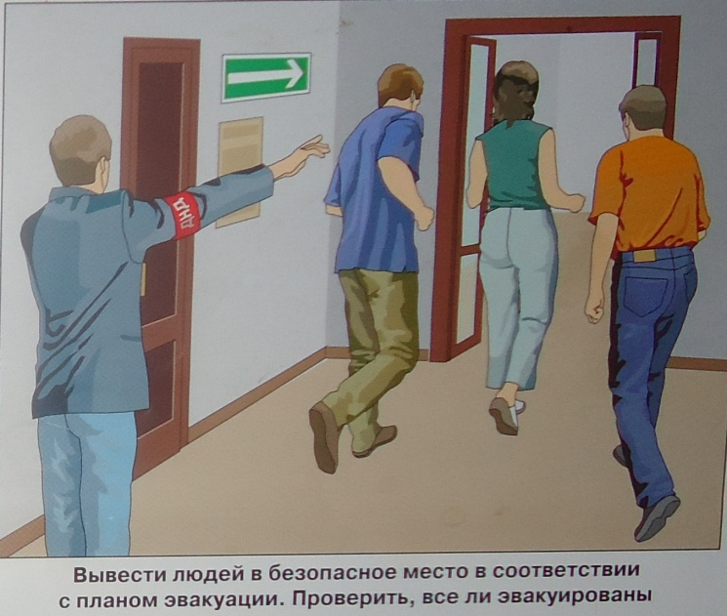
Бытовые пожары
Действия при пожаре в общественном здании.
Произвести эвакуацию согласно плану эвакуации.
а) открыть запасные выходы,
б) ответственные за эвакуацию выводят людей).
а) б)

Slide 15
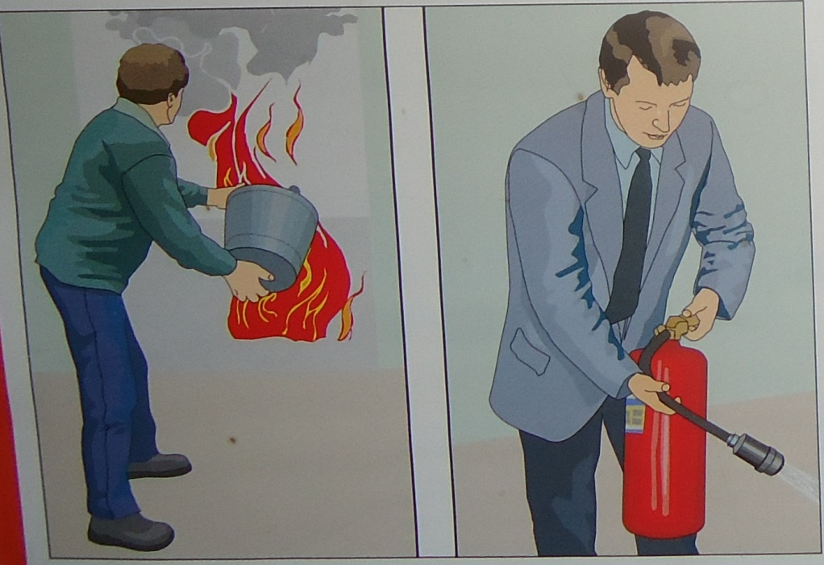
Бытовые пожары
Действия при пожаре в общественном здании
Произвести тушение огня первичными средствами пожаротушения.
ПОМНИТЕ!
Если не удаётся потушить огонь в течение нескольких минут, - уходите.

Slide 16
Пожар на балконе
Сообщить о пожаре по телефону «01», с мобильного телефона «101», (112);
Попробовать самостоятельно, находясь вне зоны задымления, потушить пожар, используя подручные средства. Если огонь набирает силу и ваши усилия тщетны, то немедленно покинуть балкон, плотно закрыв за собой дверь и форточки, чтобы не создавать сквозняка;
Предупредить соседей с верхних этажей, что у вас пожар.

Slide 17
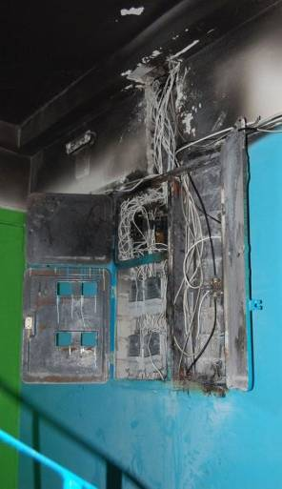
Пожар в подъезде
Постарайся определить место горения и сообщи соседям о пожаре;
Постарайся локализовать очаг пожара;
Сообщи о пожаре в пожарную часть;
Если воспользоваться лестницей для выхода невозможно, оставайся в квартире;
Чтобы не отравиться продуктами горения, закрой щели дверей и вентиляционные отверстия мокрыми одеялами, полотенцами;
Укройся от пожара до прибытия пожарных на балконе, плотно закрыв за собой дверь;
По прибытии пожарных привлеки их внимание.

Slide 18
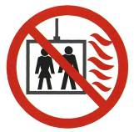
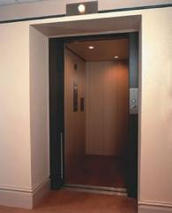
Пожар в кабине лифта
При возгорании в кабине лифта необходимо немедленно сообщить об этом
диспетчеру, нажав кнопку «вызов»,
если лифт движется, не останавливай его, а дождись остановки.
Выйдя из кабины лифта, заблокируй двери и попроси жильцов вызвать пожарную охрану.
Если лифт остановился между этажами, стучи по стенам кабины и зови на помощь, попытайся раздвинуть автоматические двери лифта и выбраться наружу.
При невозможности самостоятельно выйти из лифта закрой нос и рот носовым платком, рукавом одежды, смочив их жидкостью, сохраняй выдержку и спокойствие.

Slide 19
Пожар в школе
Немедленно позвонить по телефону «01» или с мобильного телефона «101».
Задействовать систему оповещения людей.
Приступить к эвакуации детей из здания.
Известить о пожаре директора и охрану.
Организовать встречу пожарных подразделений.
Принять меры по тушению пожара средствами пожаротушения.

Slide 20
1. Назовите основные причины пожаров? 2. Чем нельзя тушить включённые электроприборы и легковоспламеняющиеся жидкости? Объясните почему? 3. Как защитить органы дыхания в задымлённом помещении? 4. Почему нельзя пользоваться лифтом, покидая здание при пожаре?
Проверь себя

Slide 21
Ваши действия?
При просмотре телепередачи пропало изображение, а из телевизора пошёл дым. Опишите порядок действий.
Вы находитесь дома. Заметили, что на балконе от брошенного сверху окурка начали гореть различные вещи. Опишите порядок действий.
Вы с улицы вошли в подъезд и ощутили сильный запах дыма. Опишите порядок действий.
В лесу началась гореть сухая трава, образовался пожар. Ваши действия?
От горящей конфорки газовой плиты загорелось полотенце.

Slide 22
СПАСИБО ЗА ВНИМАНИЕ !

